Slide 1

M
22
Application de PPF pulvérisable (PPS)
Version.260202

Slide 2

M
22
Application de PPF pulvérisable (PPS)
Formation sur 2 jours (14h)
Public : professionnels du detailing, poseurs de PPF, carrossiers, peintres, entrepreneurs souhaitant maîtriser la pose PPS
Durée : 2 jours – 14 heures
Tarif : 1 400 € (exonéré de TVA – art. 261.4.4 a du CGI)
Financements possibles : OPCO – FAF – France Travail – Autofinancement
Lieu de la formation : Centre de formation professionnel à Trappes (78) et à L’Isle d’Abeau (69)
Groupe : 4 à 6 stagiaires par formateur
EN BREF
OBJECTIF GLOBAL
Maîtriser l’application complète d’un PPS (PPF pulvérisable), de la préparation du support jusqu’aux finitions, en intégrant les bonnes pratiques professionnelles, les contraintes techniques et le positionnement marché face au PPF et au covering.
LES GRANDS AXES
Comprendre le PPS et son positionnement face au PPF et au covering
Préparer correctement les supports avant pulvérisation
Appliquer un PPS de manière maîtrisée et reproductible
Choisir et appliquer le vernis adapté au rendu recherché
Corriger, reprendre et finaliser une surface PPS
POURQUOI CHOISIR CETTE FORMATION ?
Formation centrée sur la pratique et les gestes réels en atelier
Process PPS structuré et reproductible
Compréhension claire des différences PPS / PPF / covering
Apprentissage des finitions et corrections professionnelles
Vision marché et économique pour une intégration rentable du PPS
SP Formation – SIREN : 819 557 646 – N° d’agrément : 32600305860
Cet enregistrement ne vaut pas agrément de l’Etat » (Art. L 6352-12 du Code du travail)
Mail : info@formationdetailing.com | Tél : +33 1 76 52 48 18

Slide 3
M
22
Application de PPF pulvérisable (PPS)
Formation sur 2 jours (14h)
OBJECTIFS
MODULE 1 – COMPRENDRE LE PPS ET SON MARCHÉ
Objectif : Comprendre ce qu’est le PPS, ses avantages techniques et son positionnement par rapport au PPF et au covering.
Contenu :
Définition du PPS (PPF pulvérisable)
Différences techniques PPS / PPF / covering
Épaisseurs, rendu, protection et durabilité
Avantages et limites du PPS
Positionnement marché et attentes clients
MODULE 2 – PRÉPARATION DES SUPPORTS
Objectif : Savoir préparer un support conforme aux exigences du PPS pour garantir adhérence, finition et durabilité.
Contenu :
Nettoyage initial du véhicule
Décontamination chimique et mécanique
Masquage des zones sensibles
Lustrage de préparation selon l’état du support
Dégraissage final et contrôle de surface
SP Formation – SIREN : 819 557 646 – N° d’agrément : 32600305860
Cet enregistrement ne vaut pas agrément de l’Etat » (Art. L 6352-12 du Code du travail)
Mail : info@formationdetailing.com | Tél : +33 1 76 52 48 18

Slide 4
M
22
Application de PPF pulvérisable (PPS)
Formation sur 2 jours (14h)
OBJECTIFS
MODULE 3 – APPLICATION DU PPS PAR PULVÉRISATION
Objectif : Maîtriser la pulvérisation du PPS dans le respect des paramètres techniques.
Contenu :
Présentation du matériel de pulvérisation
Réglages pistolet et buses
Conditions d’application (température, environnement)
Application du PPS en couches successives
Gestion de la ventilation entre couches
MODULE 4 – VERNIS ET RENDUS
Objectif : Choisir et appliquer le vernis adapté au rendu final souhaité.
Contenu :
Présentation du vernis
Application du vernis et temps inter-couches
MODULE 5 – CORRECTIONS, FINITIONS ET REPRISES
Objectif : Savoir corriger les défauts et finaliser une surface PPS de manière professionnelle.
Contenu :
Identification des grains de poussière
Retrait des défauts de surface
Ponçage manuel et machine
Séquences d’abrasifs adaptées
Finitions et rendu final
SP Formation – SIREN : 819 557 646 – N° d’agrément : 32600305860
Cet enregistrement ne vaut pas agrément de l’Etat » (Art. L 6352-12 du Code du travail)
Mail : info@formationdetailing.com | Tél : +33 1 76 52 48 18

Slide 5
M
22
Application de PPF pulvérisable (PPS)
Formation sur 2 jours (14h)
CONTENU
--- --- --- --- --- --- Jour 1 --- --- --- --- --- ---
Présentation du PPS et du positionnement marché
Comparatif PPS / PPF / Covering
Analyse des cas d’usage professionnels
Nettoyage et décontamination du véhicule
Masquage et protections périphériques
Lustrage de préparation
Dégraissage final et contrôle du support
Présentation du matériel et réglages
Première application PPS
Gestion des couches et ventilation
--- --- --- --- --- --- Jour 2 --- --- --- --- --- ---
Rappel des paramètres d’application
Suite de l’application PPS
Contrôle de surface avant vernis
Choix du vernis selon le rendu recherché
Application du vernis
Identification des défauts post-vernis
Retrait des grains de poussière
Ponçage à la main et à la machine
Finitions et contrôle qualité final
SP Formation – SIREN : 819 557 646 – N° d’agrément : 32600305860
Cet enregistrement ne vaut pas agrément de l’Etat » (Art. L 6352-12 du Code du travail)
Mail : info@formationdetailing.com | Tél : +33 1 76 52 48 18

Slide 6
M
22
Application de PPF pulvérisable (PPS)
Formation sur 2 jours (14h)
MODALITÉS
--- --- --- --- --- --- Modalités pédagogiques --- --- --- --- --- ---
Formation majoritairement pratique (environ 90 % du temps en atelier).
Apports théoriques ciblés pour comprendre le procédé PPS, son positionnement et ses contraintes.
Démonstrations complètes par le formateur sur chaque étape clé du process.
Mise en pratique encadrée sur supports réels (véhicule ou éléments carrosserie).
Travail sur les réglages, les gestes, les séquences et les conditions d’application.
Corrections individualisées et ajustements en temps réel.
Échanges techniques continus sur les cas rencontrés en atelier.
--- --- --- --- --- --- Modalités d’évaluation --- --- --- --- --- ---
Évaluation continue tout au long de la formation en situation réelle.
Observation des gestes techniques lors de la préparation, de la pulvérisation, du vernissage et des finitions.
Vérification du respect des protocoles PPS (préparation, application, vernis, corrections).
Capacité à identifier et corriger les défauts courants (grains, reprises, finitions).
Validation de l’autonomie du stagiaire sur l’ensemble du process PPS en fin de formation.
SP Formation – SIREN : 819 557 646 – N° d’agrément : 32600305860
Cet enregistrement ne vaut pas agrément de l’Etat » (Art. L 6352-12 du Code du travail)
Mail : info@formationdetailing.com | Tél : +33 1 76 52 48 18

Slide 7
M
22
Application de PPF pulvérisable (PPS)
Formation sur 2 jours (14h)
MODALITÉS
--- --- --- --- --- --- Modalités de réalisation et délai d’accès --- --- --- --- --- ---
Durée : 2 jours – 14 heures.
Lieu : Centre FD Formation – Trappes (78) & L’Isle-d’Abeau (69).
Effectif : 4 à 6 stagiaires par formateur pour garantir un suivi personnalisé.
Délai d’accès : inscription possible jusqu’à 48 heures avant le démarrage, sous réserve de disponibilité.
Conditions d’accueil conformes aux normes de sécurité, d’hygiène et d’accessibilité en vigueur.
Formation accessible aux personnes en situation de handicap, avec adaptation possible du poste et accompagnement personnalisé, en lien avec notre référent handicap.
--- --- --- --- --- --- Modalités de financement --- --- --- --- --- ---
Formation non éligible au CPF.
Financements possibles selon le statut du participant :
  Salariés : via OPCO de branche.
  Indépendants : via FAFCEA, AGEFICE ou FIF PL.
  Demandeurs d’emploi : dossier à présenter à France Travail.
  Autofinancement : possible en plusieurs fois sans frais.
  Tarif : 1 400 € (formation exonérée de TVA – art. 261.4.4 a du CGI).
SP Formation – SIREN : 819 557 646 – N° d’agrément : 32600305860
Cet enregistrement ne vaut pas agrément de l’Etat » (Art. L 6352-12 du Code du travail)
Mail : info@formationdetailing.com | Tél : +33 1 76 52 48 18

Slide 8
M
22
Application de PPF pulvérisable (PPS)
Formation sur 2 jours (14h)
PRÉ-REQUIS
Savoir lire et écrire
VALIDATION
Délivrance d’une attestation de formation professionnelle en fin de parcours.
PUBLIC
Préparateurs esthétiques, detailers, carrossiers, peintres automobiles ou poseurs de films souhaitant développer une compétence professionnelle en pulvérisation de protection PPF (PPS).
Formation accessible aux débutants motivés disposant d’une bonne dextérité manuelle et d'une rigueur adaptée au travail sur carrosserie.
Professionnels cherchant à proposer des prestations premium de protection teintée sur éléments carrosserie.
Indépendants ou porteurs de projets souhaitant ajouter une compétence technique rentable à leur offre.
ACCESSIBILITÉ
Nous étudions au cas par cas toute situation de handicap pour proposer des aménagements adaptés ou une orientation vers un organisme spécialisé si nécessaire.
SP Formation – SIREN : 819 557 646 – N° d’agrément : 32600305860
Cet enregistrement ne vaut pas agrément de l’Etat » (Art. L 6352-12 du Code du travail)
Mail : info@formationdetailing.com | Tél : +33 1 76 52 48 18

Slide 9




M
22
Application de PPF pulvérisable (PPS)
Formation sur 2 jours (14h)
DATES DE FORMATION
2026
Aix en Provence : 6 et 7 Juillet 2026
Louvres : 21 et 22 Juillet 2026
Lyon : 8 et 9 Octobre 2026
Valenciennes : Octobre 2026
Lyon : 3 et 4 Décembre 2026
NOUS CONTACTER
info@formationdetailing.fr
+33 1 76 52 48 18
SP Formation – SIREN : 819 557 646 – N° d’agrément : 32600305860
Cet enregistrement ne vaut pas agrément de l’Etat » (Art. L 6352-12 du Code du travail)
Mail : info@formationdetailing.com | Tél : +33 1 76 52 48 18

Slide 10











Notre Engagement RSE chez Formation Detailing
Chez Formation Detailing, nous plaçons la Responsabilité Sociétale des Entreprises au cœur de notre mission. Notre démarche RSE s'articule autour de trois piliers fondamentaux qui soutiennent notre vision de devenir le leader du detailing responsable en France.
Pilier Économique
Gouvernance éthique et durable
Pilier Social
Inclusion et engagement communautaire
Pilier Environnemental
Solutions écologiques certifiées
Nous nous engageons à former la prochaine génération de professionnels conscients des enjeux environnementaux tout en maintenant l'excellence technique qui fait notre réputation. Notre approche intégrée combine produits écologiques certifiés, réduction des déchets, politique de diversité inclusive, engagements communautaires et investissement dans l'innovation durable.
Découvrez nos actions concrètes en matière de RSE.

Slide 11


Slide 12
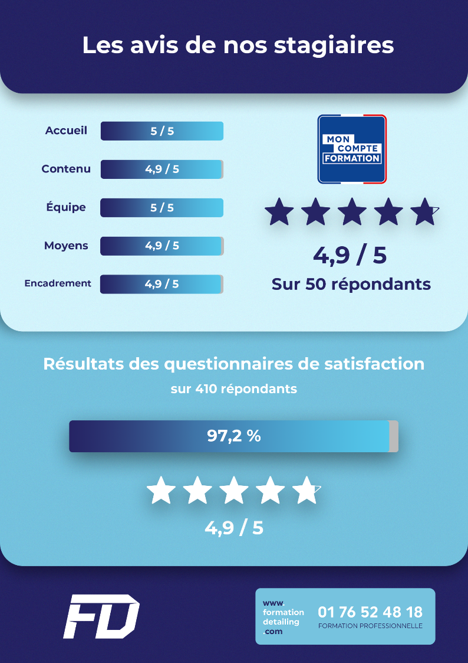

Slide 13
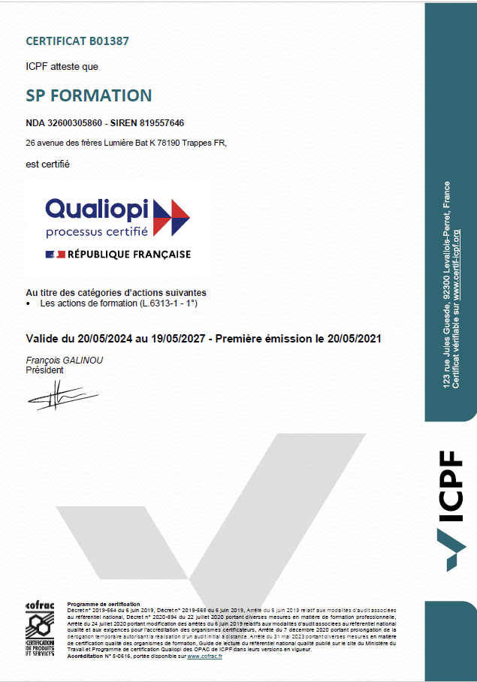

Slide 14




NOS INFORMATIONS
NOM DE LA SOCIÉTÉ : SP FORMATION
Certifiée Qualiopi B01387
Numéro Datadock 0000552
NOM DE LA MARQUE : FD Formation Detailing
ADRESSE DU SIÈGE :
22 Rue de la Pommeraie 60240 Chaumont En Vexin Siret 819 557 646 00018
LIEU DE LA FORMATION :
Formation Detailing 26 Avenue des Frères Lumière Bat K
78190 TRAPPES
SIRET 819 557 646 00026
Code APE Formation continue d’adultes : 8559A
Numéro de Déclaration d’activité : 32600305860 Amiens
Numéro de TVA Intracommunautaire : FR79819557646
exonérée de TVA — Art. 261.4.4 a du CGI
IBAN : FR76 1010 7007 5800 6190 6229 675 - BRED Gisors
SITE INTERNET : www.formationdetailing.com www.sp-formation.com
Nos sites pour vous aider à vous faire connaitre :
Blog pour publier vos articles et devenir visible sur internet
=> https://detailing-france.fr/
Annuaire pour référencer votre activité et obtenir des demandes de devis
=> https://annuaire-du-detailing.com/
Visite de nos locaux 360° interactive
En attendant suivez nous sur les réseaux sociaux et abonnez vous !
SP Formation – SIREN : 819 557 646 – N° d’agrément : 32600305860
Cet enregistrement ne vaut pas agrément de l’Etat » (Art. L 6352-12 du Code du travail)
Mail : info@formationdetailing.com | Tél : +33 1 76 52 48 18

Slide 15
MON FINANCEMENT
SUIVANTVOTRESTATUT :
Vous êtes indépendant
  Téléchargez votre attestation CFP (Cotisation Formation Professionnelle) sur urssaf.fr ou autoentrepreneur.urssaf.fr
  Si vous avez cotisé 1€ vous avez des droits à la formation
    Artisan : https://mon-entreprise.fafcea.com/
    Commerçant : https://communication-agefice.fr/
    Libéral : https://www.fifpl.fr/profession-liberale/criteres-de-prise-en-charge
Vous êtes salarié
  Votre entreprise peut prendreen charge la formation
  Financement par son OPCO – Adressez-vous à votre service RH
Vous êtes demandeurd’emploi
  Présentez ce programme à votre conseiller France Travail
  Après le rendez vous = > Transmettez nous votre identifiant France Travail, votre département d’habitation, le code du module, la période souhaitée d’entrée en formation
  Nous placerons un devis et le programme sur votre espace France Travail (Kairos). => Informez votre conseiller par mail sur votre espace France Travail.
  Il pourra se positionner.
Vous souhaitez réaliser une formation certifiante ?
  Connectez vous à votre compte CPF
  Voir les formations éligibles
France Travail et votre employeur
peuvent abonder votre compte CPF.
Pour savoir en détail comment faire prendre en charge sa formation
Rendez-vous sur notre site.
SP Formation – SIREN : 819 557 646 – N° d’agrément : 32600305860
Cet enregistrement ne vaut pas agrément de l’Etat » (Art. L 6352-12 du Code du travail)
Mail : info@formationdetailing.com | Tél : +33 1 76 52 48 18

Slide 16
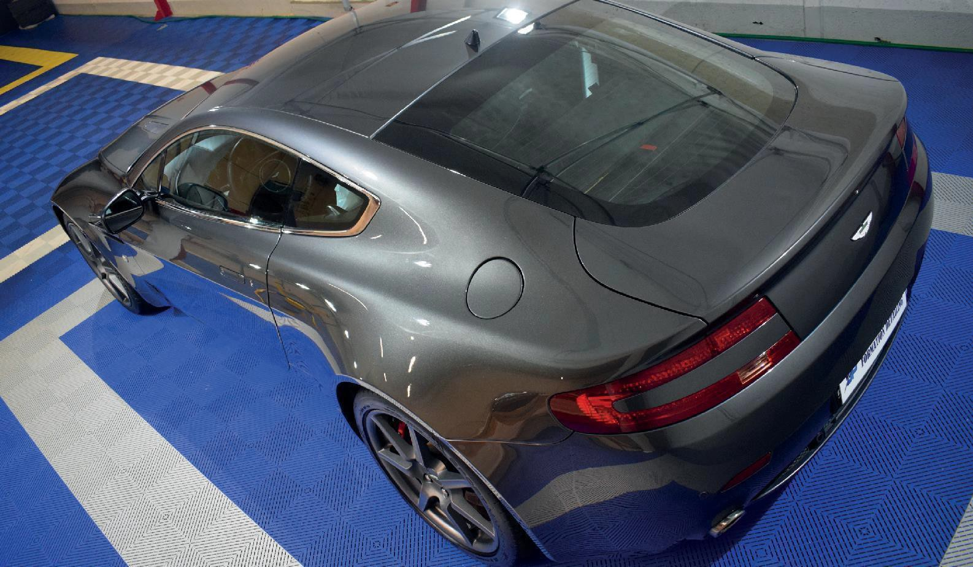






CENTRE DE FORMATION
PROFESSIONNELLE
22 / 32 Avenue des Frères Lumières - Bat K 78190 Trappes – France
EMail : info@formationdetailing.com
Tél : +33(0)1 76 52 48 18
Siret : 819 557 646 00018
N° de déclaration d’activité : 32 600 305 860
Cet enregistrement ne vaut pas agrément de l’Etat » (Art. L 6352-12 du Code du travail)
@SPFormationDetailing
@formationdetailing
@sp_formation_detailing
Formation
Detailing
@FD_Detailing
WWW.FORMATIONDETAILING.COM

